Slide 1
Que hace que funcione la E x t i n c i ó n
Un análisis de la forma y la función del procedimiento
B.A. Iwata, G.M. Pace, G.E. Cowdery & R.G. Miltenberger (1994)
Ps Jaime E Vargas M
A515TE

Slide 2
Resumen
Examinamos métodos para determinar cómo debe aplicarse la extinción para diferentes funciones de la conducta de lesiones autoinfligidas (SIB- self-injurious behavior). Los datos del asesoramiento indicaron que el golpearse la cabeza de 3 niños con deficiencias en su desarrollo, era mantenido por diferentes contingencias de reforzamiento: Un sujeto estaba siendo positivamente reforzado por la atención de adultos, el segundo sujeto era reforzado negativamente al escapar de sus tareas escolares y el tercer sujeto parecía que recibía reforzamiento de manera sensorial automática (auto estimulatorio). Para ello, se evaluaron 3 variantes funcionales de la extinción y cada sujeto fue expuesto al menos a dos de estas variantes, mediante diseños reversibles de línea base múltiple. Se observaron reducciones en la SIB solo cuando la implementación de la “extinción” involucraba la descontinuación del reforzamiento previamente visto que era responsable del mantenimiento de la conducta. …..

Slide 3

Los resultados resaltaron importantes diferencias entre las técnicas de tratamiento basadas en el mismo principio conductual (la extinción), cuando fueron aplicados sobre respuestas topográficamente similares, pero funcionalmente distintas y además, ilustraron las implicaciones prácticas de un análisis funcional de los desórdenes conductuales para diseñar, elegir y clasificar las intervenciones terapéuticas.
Donnie Millie Jack

Slide 4
Introducción
La investigación sobre el análisis funcional de los desórdenes conductuales severos ha producido una variedad de intervenciones basadas en la modificación de eventos antecedentes que ocasionan problemas conductuales, así como en las consecuencias que los mantienen (Iwata, Vollmer & Zarcone, 1990; Mace, Lalli & Lalli, 1991). Mucho de lo que se enfatiza en los tratamientos ha sido sobre el fortalecimiento de nuevas relaciones estímulo-respuesta-consecuencia. En contraste, se ha prestado relativamente menos atención a la eliminación del reforzamiento que mantiene la conducta problema, en primer lugar, aún cuando muchas de las intervenciones en la literatura implícitamente contienen tal provisión. Más aún, los datos de diversos estudios recientes sugieren que los efectos de las intervenciones basadas en el reforzamiento pueden ser limitados a menos que la extinción (sustraer los reforzadores que mantienen la conducta) sea incluida como parte del programa de tratamiento.

Slide 5
La asesoría y el tratamiento de la conducta de lesiones autoinfligidas (SIB_self-injurious behavior) proporcionan un contexto importante para examinar la extinción, debido a que ha sido demostrado que la SIB puede estar mantenida mediante una variedad de mecanismos operantes.
Algunos libros de texto definen la extinción únicamente al referirse a “ignorar”, dar tiempo fuera y otros ejemplos de terminación de estímulos (ver LaVigna y Donnellan, 1986). Sin embargo, la investigación nos ha mostrado que el procedimiento de tiempo-fuera puede tener diferentes funciones, no todas ellas son reductoras de la conducta (Plummer, Baer & LeBlanc, 1977; Solnick, Rincover & Peterson, 1977), y lo mismo es cierto para enfoque procedimentales para definir la extinción. Ignorar la conducta puede representar extinción en algunos casos pero no en otros. En contraste, la correcta aplicación de la extinción puede requerir la terminación de eventos en algunos casos, pero su continuación, en otros. Los procedimientos que definen la extinción en una situación dada están determinados por la naturaleza específica del reforzamiento a ser “descontinuado”.

Slide 6
En los casos en donde la SIB esté mantenida por reforzamiento social positivo, por la atención de los adultos, la extinción consiste en retirar la atención o terminarla contingentemente ante la ocurrencia de la SIB (e.g., Day, Rea, Schussler, Larsen & Johnson, 1988; Lovaas & Simmons, 1969).
En contraste, la SIB mantenida mediante reforzamiento social negativo en forma de escape de las demandas de tareas ha sido extinguida al prevenir (que no ocurra) el escape. En otras palabras, continuando y no terminando la situación ocurrente (e.g., Iwata, Pace, Kalsher, Cowdery & Cataldo, 1990; Repp, Felce & Barton, 1988).
Finalmente, la SIB aparentemente mantenida por reforzamiento automático no social (e.g., estimulación sensorial) ha mostrado decrementos parecidos a la extinción, cuando los individuos portan equipos que posibilitan que la conducta ocurra, pero reducen sus consecuencias (e.g., Rincover & Devany, 1982).

Slide 7
Aunque los procedimientos de extinción son claramente únicos desde el punto de vista tanto de su forma (acciones específicas de los terapeutas) como de su función (las contingencias mantenedoras sobre las que se aplica), estas variantes no están bien diferenciadas mediante la terminología existente.
Ignorar Planificadamente, que es el rótulo quizá más frecuente para la extinción de la conducta mantenida por la atención (Nelson & Rutherford, 1983), proporciona una descripción adecuada de la respuesta de los terapeutas, pero no describe los procesos conductuales subyacentes (extinción), ni identifica la fuente del reforzamiento que es retirado (la atención).
Extinción del Escape, es un término usado para describir la extinción de la conducta mantenida por escape (Iwata, Pace, Kalsher, Cowdery & Cataldo, 1990), especificando los procesos relevantes así como el reforzador, pero no el procedimiento.
Finalmente tenemos la Extinción Sensorial, que se refiere a una variedad de técnicas diseñadas para atenuar la estimulación directamente producida por una respuesta (Rincover, 1978; Rincover, Cook, Peoples & Packard, 1979), que tiene las mismas características que la extinción del escape (especifica procesos y reforzadores, pero no el procedimiento), además, la expresión está fuera de lugar ya que nada “sensorial” es extinguido.

Slide 8
Una conclusión razonable basada en las descripciones de la conducta, el procedimiento y el resultado reportado en la literatura, es que la extinción diseñada para la SIB sirviendo una función, puede tener poco o ningún efecto terapéutico en la SIB que sirve para una función diferente.
En el reporte al que se refiere este documento, se conduce un análisis comparativo de las técnicas de extinción. Los efectos relativos a 3 variantes funcionales de extinción fueron examinados en su aplicación ante la misma topografía de la SIB, pero mantenida por tres diferentes contingencias de reforzamiento.

Slide 9
Método
Sujetos y Escenario
Los sujetos fueron seleccionados para participar con base en: (a) tener topografías de la SIB similares y (b) los resultados en las líneas base del análisis funcional indicando que sus SIB eran mantenidas por diferentes fuentes de reforzamiento.
Tres niños con limitaciones en su desarrollo, quienes cumplieron estos criterios fueron incluidos como participantes.
Todos ellos exhibían comportamientos donde se golpeaban la cabeza produciéndose contusiones o laceraciones en la cabeza y en la cara.

Slide 10
Donnie, masculino de 7 años con retardo mental severo, era ambulatorio y podía alimentarse por sí mismo. No seguía instrucciones vocales, también tenía un repertorio imitativo bastante bueno y comunicaba sus necesidades señalando.
Jack, masculino de 12 años con retardo mental severo, no era ambulatorio pero podía mover su silla de ruedas en distancias cortas, alimentarse él mismo y manipular pequeños objetos. Seguía algunas instrucciones y se comunicaba fundamentalmente mediante gestos idiosincráticos.
Millie, femenina de 8 años con retardo mental moderado, era ambulatoria, podía alimentarse sola y ocasionalmente seguía instrucciones simples. Aunque no exhibía lenguaje expresivo, resultaba socialmente responsiva a los adultos (se acercaba a ellos cuando estaban próximos, les sonreía, etc.).

Slide 11
Medición de la Respuesta y Confiabilidad
La SIB fue definida como cualquier contacto audible entre la cabeza o la cara y ya sea un puño o un objeto (e.g., mueble o pared).
Todos los datos fueron convertidos en porcentajes de intervalos de 10-s durante los cuales ocurrían una o más instancias de SIB.
El acuerdo entre observadores fue asesorado teniendo un segundo observador simultáneo pero independiente registrando los datos durante 23% de todas las sesiones. Los porcentajes de acuerdo fueron calculados basándose en una comparación intervalo-por-intervalo de los registros de los observadores al dividir el número de acuerdos entre el número de acuerdos más desacuerdos, multiplicado por 100. El acuerdo promedio fue de 92% entre los sujetos, con todos los valores excediendo el 86%.

Slide 12
Diseños Experimentales y Secuencia
Durante la línea base inicial, los sujetos fueron expuestos a series de condiciones de asesoramiento con un diseño multi elemento (Sidman, 1960; Ulman & Sulzer-Azaroff, 1975) para identificar las variables mantenedoras de sus SIB.
Subsecuentemente, cada sujeto fue expuesto a dos o más variantes funcionales de la extinción mediante diseños de línea base reversible o múltiple.
Línea Base del Análisis Funcional
Los sujetos fueron expuestos a 4 condiciones basados en Iwata, Dorsey, Slifer, Bauman y Richman (1982). Aquí se proporciona una breve descripción de cada condición.
→

Slide 13
Atención. Esta condición fue diseñada para evaluar el reforzamiento positivo (atención) como variable mantenedora de la SIB. Un experimentador inicialmente ponía al sujeto en contacto con juguetes que estaban en la habitación, luego procedía a ignorar al sujeto, mientras semejaba leer un documento. Contingente a la ocurrencia de la SIB, el experimentador expresaba preocupación (e.g., “Detente. No lo hagas. Te vas a lastimar”) e interrumpía brevemente la respuesta.
Demanda. Esta condición fue una evaluación del reforzamiento negativo (escapar de las demandas) como variable mantenedora. Un experimentador solicitaba tareas académicas (e.g., identificación de objetos, clasificarlos, dibujar y otras tareas requiriendo respuestas motoras simples) comparables con aquellas que se ocupan en los planes educativos individuales de los sujetos. Las tareas se presentaban en un formato de ensayos discretos aproximadamente cada 30-s. El experimentador empleaba el modelamiento y la guía física como promps suplementarios para lograr la colaboración, otorgando premios contingentes a las respuestas correctas e implementando un tiempo fuera de 30-s contingente a la ocurrencia de la SIB. El tiempo fuera consistía en retirar los materiales de la mesa y alejarse del sujeto. …..

Slide 14

Solo. Al restringir el acceso a fuentes de estimulación social y material, esta condición proporcionaba una evaluación para la SIB mantenida por reforzamiento no social (automático). El sujeto era observado estando solo en la habitación (que estaba vacía excepto por una silla o un sillón).
Juego. Esta condición sirvió como control. El experimentador proporcionaba acceso continuo a juguetes, otorgando premios aproximadamente cada 30-s contingentes a la ausencia de la SIB e ignorándola cuando ocurría.

Slide 15
Condiciones de Extinción
Se evaluaron tres variantes de extinción, cada una diseñada para descontinuar fuentes diferentes de reforzamiento para la SIB (conducta de lesiones autoinfligidas).
EXT (atención). Esta variante de extinción fue diseñada para descontinuar el reforzamiento positivo en forma de atención otorgada por el experimentador. EXT (atención) ya era un componente de las tres condiciones de línea base: durante la condición de demanda, la atención fue retirada contingente a la SIB; durante la condición solo, no había adulto presente para otorgar atención y durante la condición de juego, la atención se retuvo contingente a la SIB. Luego, la condición de atención fue la única línea base en la que la EXT (atención) pudo ser introducida como una nueva manipulación. Esta contingencia de extinción consistía en que el experimentador ignoraba (no atendía) a la SIB y estaba combinada con atención del experimentador para la ausencia de SIB, que era otorgada con un programa DRO 30-s. Las ocurrencias de la SIB restablecían el intervalo DRO.
…..

Slide 16
EXT (escape). Esta variante de extinción descontinuó el reforzamiento negativo en forma de escape de las tareas. Fue implementado durante la condición de demanda, que fue la única condición conteniendo un requerimiento de tarea. Durante EXT (escape), los ensayos de aprendizaje continuaron como en la línea base, pero no eran terminados contingentes a la SIB. En su lugar, el experimentador físicamente guiaba al sujeto para satisfacer la instrucción y continuar la sesión de acuerdo al programa. Previamente se había notado (Iwata, Pace, Kalsher, Cowdery & Cataldo, 1990) que el componente de la guía física de esta intervención podía representar una contingencia de castigo. Sin embargo, (a) guiar fue una consecuencia inevitable de no colaborar aún durante la línea base, y (b) el cambio conductual observado luego de la implementación de este procedimiento en el estudio anterior así como en otros (e.g., Goh & Iwata, 1994); Repp et al, 1988) mostraron tanto estallidos temporales o decrementos consistentes con procesos de extinción.
…..

Slide 17

EXT (sensorial). Esta variante de extinción fue diseñada para atenuar las consecuencias sensoriales producidas cuando el sujeto se golpeaba la cabeza y pudo ser implementada a lo largo de todas las condiciones de línea base. Cada sujeto fue dotado de un casco que fue reforzado con relleno adicional. Durante EXT (sensorial), el casco fue dispuesto en la cabeza del sujeto al principio de la sesión y se mantenía en su lugar todo el tiempo (los sujetos nunca intentaron quitárselos). Una extensión de esta condición de casco “no contingente) fue implementada para Donnie y se describe mas adelante.

Slide 18
Resultados
Donnie
La Figura 1 muestra los resultados obtenidos para Donnie. Él exhibió considerable cantidad de SIB a lo largo de todas las condiciones de línea base, así permitiendo una serie de manipulaciones en cada línea base. Se observaron cantidades moderadas de SIB durante las condiciones de demanda, atención y juego (tres paneles inferiores), mientras que la SIB ocurría casi continuamente durante la condición solo (panel superior), que no contenía acceso a estimulación social, materiales de juego o tareas. Los datos sugerían que la SIB de Donnie estaba mantenida por factores independientes al ambiente social o físico y eran consistentes con comportamiento reforzado por consecuencias automáticas producidas directamente.
…..

Slide 19
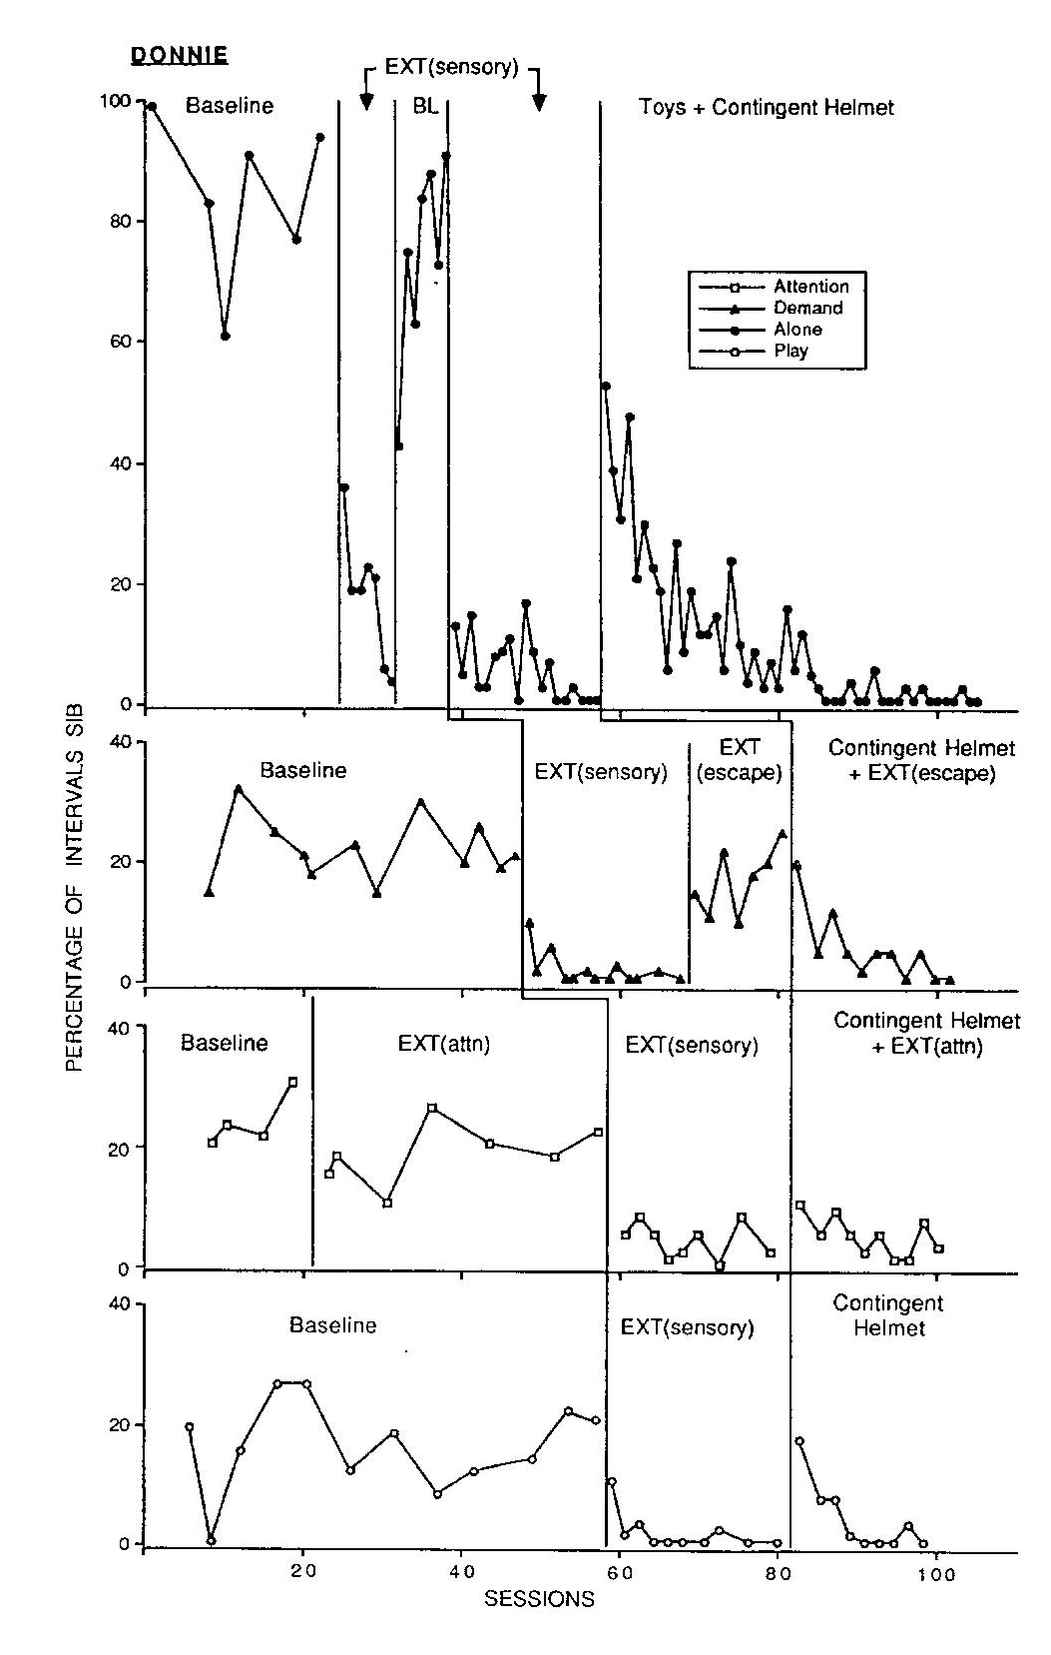
En la línea base solo (panel superior), la EXT (sensorial) fue implementada con un diseño reversible (ABAB) y los resultados mostraron decrementos en la SIB asociados con la intervención con el casco. La condición final de la línea base solo involucró dos modificaciones en el procedimiento EXT (sensorial). Primero, se introdujeron materiales de juego que Donnie había observado para manipular durante la línea base juego original. Segundo, el casco protector fue aplicado solo contingente a la ocurrencia de la SIB. Mientras no ocurriera la SIB, Donnie podía jugar libremente con los juguetes y moverse sin usar casco. Cuando ocurría la SIB, un experimentador, que no interactuaba con él, le ponía el casco por 2-min, durante los cuales los juguetes eran retirados de su vista. Aunque esto produjo un aumento temporal de la SIB, luego se redujo.

Slide 20
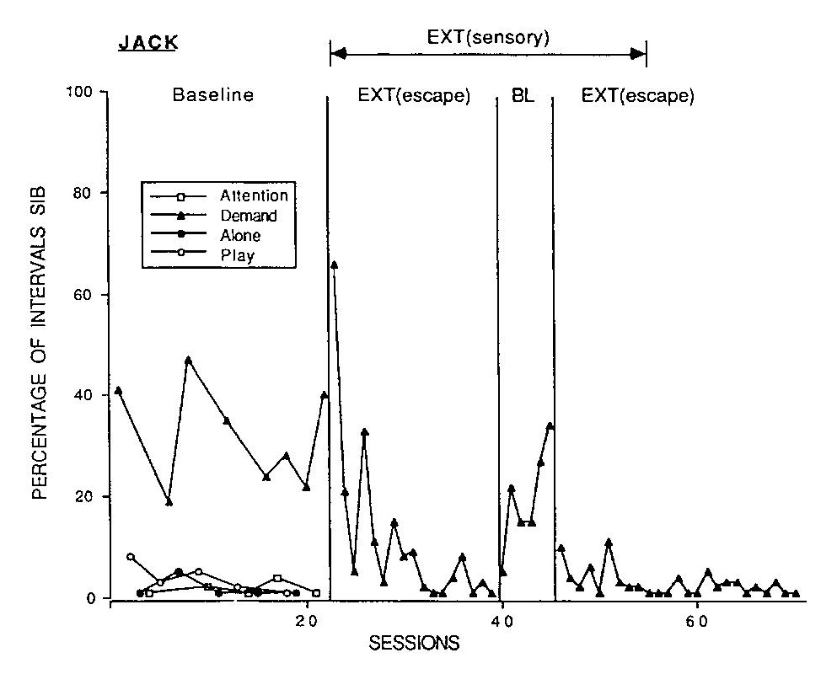
Jack
La línea base inicial de la Figura 2 muestra los resultados de la asesoría con Jack. Él exhibía poco o nada de SIB excepto cuando la condición de demanda, que contenía dos rasgos distintivos: la presentación de demandas por tareas y un tiempo fuera breve de la tarea contingente con la SIB. El componente de tiempo fuera como procedimiento se parecía a la EXT (atención) pero parecía funcionar como reforzamiento (negativo) para la conducta de escape. Debido a que nada o poca SIB fue observada durante otras condiciones, todas las manipulaciones subsecuentes se hicieron en la línea base de demanda. EXT (sensorial) y EXT (escape) se implementaron concurrentemente y resultaron en un decremento mayor en la SIB de Jack. Luego se hizo una reversión parcial quitando EXT (escape) manteniendo EXT (sensorial). Esto resultó en un aumento de la SIB que luego disminuyó al reintroducir EXT (escape), manteniéndose a un nivel bajo después de quitar EXT(sensorial).

Slide 21
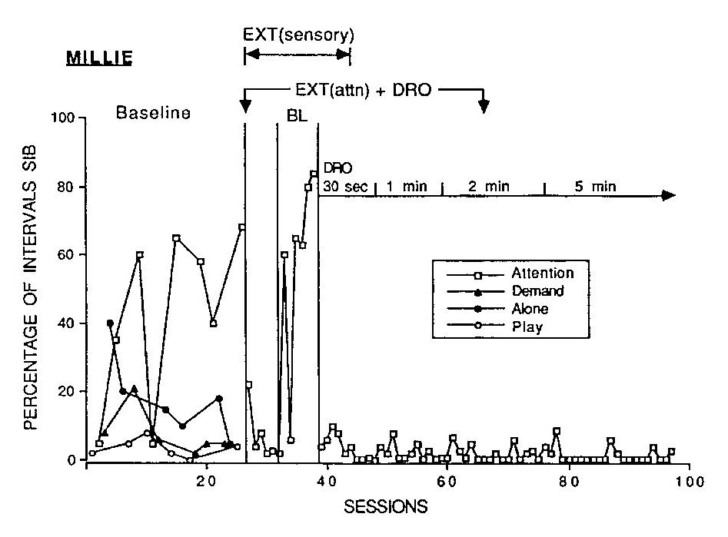
Millie
La Figura 3 muestra los resultados obtenidos para Millie. Durante la asesoría de línea base inicial, su SIB ocurría casi exclusivamente durante la condición de atención, sugiriendo que la conducta era mantenida por reforzamiento social positivo. Muy poca SIB fue observada durante las condiciones de juego y de demanda, ambas conteniendo un breve tiempo fuera de la atención contingente sobre la SIB y la SIB disminuyó a lo largo de la condición solo, que no contenía atención. Luego, los datos de la asesoría de Millie revelaron no solo un efecto reforzante durante la condición de atención, sino también un efecto de extinción aparente durante otras.
A la luz de estos resultados, las siguientes intervenciones fueron implementadas solo en la línea base de atención. …..

Slide 22
EXT (atención) con atención otorgada con un programa DRO 30-s fue introducida concurrentemente con EXT (sensorial) lo que produjo un gran decremento en la SIB de Millie. En seguida, mientras EXT (sensorial) se mantenía en efecto, se condujo una reversión en la que se retiró EXT (atención) + DRO. Este regreso parcial a la línea base fue asociado con un inmediato y gran aumento de la SIB.
Cuando EXT (atención) + DRO fue reinstalado, la SIB disminuyó cerca de cero.
EXT (sensorial) fue entonces retirada mientras que EXT (atención) + DRO se mantenían en efecto y no se observó aumento en la SIB. Durante esta condición final, el tamaño del DRO fue gradualmente aumentado a 1, 2, y finalmente 5 min y la SIB se mantuvo baja a lo largo de todos los cambios de programa.

Slide 23
Seguimiento
Al completar el estudio, se diseño un programa de tratamiento para cada sujeto a lo largo del día en un contexto situacional apropiado.
Los padres de los sujetos y los maestros fueron capacitados en el uso de los procedimientos de este programa, hasta que demostraron dominar su correcta implementación. Los contactos de seguimiento fueron desvanecidos sobre un periodo de 6 meses, durante los cuales la SIB ocurrió a niveles inferiores de la línea base para todos los sujetos.
Discusión
Los resultados de este estudio mostraron que técnicas terapéuticas previamente definidas como extinción en la literatura aplicada son diferentes no solo en procedimiento, sino también en sus efectos conductuales cuando se aplican a la misma topografía de respuesta.
Los resultados obtenidos para Donnie proporcionan el más completo análisis en el presente estudio ya que él fue expuesto a las tres variantes funcionales de la extinción. La extinción es semejante a otros procesos conductuales, tales como el reforzamiento o el castigo, de los que pueden derivarse diversas técnicas terapéuticas.

Slide 24
Referencia
B.A. Iwata, G.M. Pace, G.E. Cowdery & R.G. Miltenberger (1994)
What makes extinction works: An analysis of procedural form and function
Journal of Applied Behavior Analysis, 27, 131-144

